Slide 1
Antický pětiboj – sport nejlepších, nejvšestrannějších a nejkrásnějších mužů Hellady
„Krása jest pro každý věk jiná. Krása u jinocha záleží v tom, že má tělo způsobilé k námahám, a to jak k těm, jež vyžadují hbitosti, tak k těm, k nimž je třeba síly. Proto jsou nejkrásnějšími jinochy Hellady ti, kteří se cvičí v pětiboji, poněvadž jsou schopni hbitosti a zároveň síly. (…) Obratnost těla k cvikům záleží ve velikosti, síle a hbitosti dohromady; vždyť i hbitý člověk je silný. Neboť kdo má rychlé a vytrvalé nohy, je běžcem. Kdo má sílu, jež sevře soupeře, je zápasníkem, a kdo umí zasáhnout soupeře mohutným úderem, je boxerem. Kdo toto dvojí dokáže spojit, je pankratistou. Kdo je však ve všem mistr, soutěží v pětiboji.“ (Aristotelés, Rétorika 1361b)

Slide 2
Antický pětiboj
Zvaný řecky πένταϑλον („pentathlon“), vychází z řeckých slov penté (pět) a athlon (závod/soutěž), byla to nejrůznorodější disciplína antických sportovních her
„Na všech atletických turnajích se soutěží jednak v disciplínách lehkých (a sice ve stadiodromu, dolichu, hoplitodromu a diaulu), jednak v disciplínách těžkých (a sice v pankratiu, zápasu a boxu). Pětiboj je kombinací obou typů disciplín, protože zápas a hod diskem jsou považovány za těžké disciplíny, kdežto hod oštěpem, skok do dálky a běh za lehké. “ (Filostratos, Gymnastikos 3)
Pětiboj jakožto disciplína má vojenské kořeny, jelikož byl trénink v něm i součástí vojenského výcviku (každá z disciplín byla považována za užitečnou v boji)

Slide 3
Zdroje informací (literární a archeologické)
Pausaniás a jeho spis Cesta po Řecku – uvádí především životopisné údaje vítězů olympijských her, jejichž sochy pozoroval v Olympii
Flavios Filostratos a jeho spisek Gymnastikos – popis jednotlivých disciplín, ideální sportovní životosprávy, tréninků nebo tělesného vzhledu různých sportovců
Řada zmínek i u jiných autorů (např. Homér, Pindaros, Platón, Aristotelés atd.)
Výtvarná díla – zpodobnění sportovních aktivit na amforách, reliéfech a sochách, oslavné nápisy…

Slide 4
Pentathlon v řeckých mýtech a legendách
„Před dobou Iásona a Pélea byl vítěz ve skoku korunován samostatně, stejně tak v disku, a i v hodu oštěpem bylo možné zvítězit v době, kdy vyrazilo Argo na plavbu. Telamón byl nejsilnější v hodu diskem, Lynkeus v hodu oštěpem, ale synové Borea byli nejlepší v běhu a ve skoku. Péleus byl v těchto disciplínách druhý, ale byl ze všech nejsilnější v zápase. A tak, když soutěžili na Lémnu, měl Iáson pro Péleovu potěchu spojit těchto pět disciplín, čímž Péleus získal vítězství v celé soutěži. Tím získal reputaci největšího bojovníka ze svých současníků nejen skrze svou dokonalost v bitvě, ale i skrze svou obratnost v pětiboji. “ (Filostratos, Gymnastikos 3)
Oproti tomu u Pindara (První isthmická óda, 26–27) je jasně řečeno, že v mýtických dobách pětiboj neexistoval a že za každou disciplínu byly udělovány ceny zvlášť
Jednotlivé disciplíny pětiboje se v mýtech vyskytují podstatně častěji

Slide 5
Antický pětiboj na starověkých OH
Poprvé se turnaj v pětiboji na OH konal roku 708 př. n. l. a vítězem se stal spartský atlet Lampis
Pětiboj chlapců si na OH odbyl svou premiéru (a zároveň derniéru) na hrách roku 628 př. n. l. a vítězem se stal spartský hoch Eutelidás (ten na těchto hrách vyhrál i v samostatném turnaji mladých zápasníků), na ostatních panhelénských hrách i v jiných menších soutěžích byl však pětiboj chlapců dobře znám
Dnes známe pětibojařské šampiony z bezmála čtyřiceti starověkých olympijských her (zhruba u třiceti z nich můžeme určit i konkrétní rok jejich triumfu), nejúspěšnější byli atleti z Élidy (15x), dále ze Sparty (6x) a arkádských Héraií (3x)
Posledním známým olympijským šampionem v pětiboji byl Pankratios z Athén (snad roku 365 n. l.)

Slide 6
Pořadí disciplín I.
O pořadí jednotlivých disciplín panovaly dlouho spory, je pravděpodobné, že bylo proměnlivé
Odjakživa se vědělo akorát to, že poslední disciplínou byl určitě zápas, pořadí ostatních disciplín můžeme maximálně rekonstruovat z nepřímých zmínek
„Diofón, syn Filónův, zvítězil na isthmických a pýthijských hrách
ve skoku, běhu, disku, oštěpu a zápasu“ (Anthologia Graeca 16,3, autor Simonidés z Keu)
Pindaros (sedmá Nemejská óda, 70–73) naznačuje, že hod oštěpem předcházel zápasu
Bakchylidés (devátá Óda, 31–38) postupně zmiňuje hod diskem, hod oštěpem a zápas
Skok do dálky -> běh -> hod diskem -> hod oštěpem -> zápas – možné pořadí disciplín v první polovině 5. století př. n. l.

Slide 7
Pořadí disciplín II.
„Zjistil jsem, že vidět ve snu pětiboj znamená především buď cestu do ciziny, nebo pohyb z místa na místo, a to kvůli běžecké disciplíně, dále pak nějaké pokuty, nevítané výlohy či neočekávané výdaje, a to kvůli metání disku, který je z bronzu a je vyhazován z rukou. Často sen naznačuje snícím soužení a starosti, a to skrze skoky při cvičení s činkami. Vždyť říkáme, že ti, kdo mají při neočekávaných pohromách starosti, s nimi zápolí. Rovněž znamená spory a rozpory skrze oštěpy, svist a rychlost, což vše náleží i k patřičně napjatým slovním projevům. Dále zámožným značí spor s jakýmisi lidmi o pozemek, kdežto chudým nemoc, a to kvůli zápasu. To objasní následující výklad.“ (Artemidóros, Snář 1,57)
„Nikdo ze závodníků nebyl vržen na zem rychleji a nikdo nezaběhl závod pomaleji než já. S diskem jsem se nepřiblížil ke zbytku závodníků, nedokázal jsem dost zvednout nohy ke skoku a i mrzák by hodil oštěpem lépe než já. Jsem první, který byl v pětiboji poražen ve všech pěti disciplínách.“ (Anthologia Graeca 11,84, autorem Lukillios)
Běh -> hod diskem -> skok do dálky -> hod oštěpem -> zápas – možné pořadí disciplín v 1. století n.l.

Slide 8
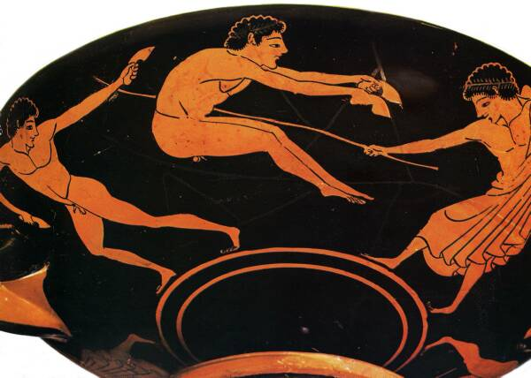
Skok do dálky (halma)
Nejodlišnější disciplína pětiboje ve srovnání se současností
Hlavním rozdílem bylo užívání kamenných skokanských „činek“ (haltéry), kterých existovaly dva druhy – dlouhé (tvar připomínající telefonní sluchátka) a kulovité (tvar připomínající kapoty na podvozcích letadel), obyčejně vážily okolo dvou kilogramů
Protože tyto činky měly zajistit prodloužení letu, velice pravděpodobně se skákalo z místa, atleti si mohli dopomoct hráčem na flétnu, který jim pískáním dával rytmus
Vzhledem k některým zachovaným délkám skoku (vesměs okolo šestnácti metrů) atleti zřejmě skákali několikrát za sebou (snad pětkrát)

Slide 9
Haltéry
„Haltéry jsou vynálezem pětibojařů pro skok, od něhož odvozují svůj název. Protože je skok do dálky považován za nejtěžší disciplínu soutěže, nabádají pravidla skokany, aby skákali za doprovodu hry na flétnu a haltéry je tak ulehčují. Haltéry svou váhou vedou ruce atletů a zabezpečují jim rychlý let a jistý a čistý doskok. Pravidla jasně uvádí, jaký význam činky mají, protože skok s nedostatečným otiskem nohy se nepočítá. Dlouhé haltéry slouží k tréninku ramen a paží, kulovité haltéry procvičují i prsty. Haltéry by měli používat lehcí i těžcí atleti při všech trénincích, kromě cvičení při odpočinkových dnech.“ (Filostratos, Gymnastikos 55)
„…haltéry pak mají tuto podobu: jsou to polovina prodlouženého kruhu, ale nepřesně vykrouženého, zhotoveného tak, že je možno prostrčit prsty jako držadly štítu.“ (Pausanias, Cesta po Řecku 5,26,3)

Slide 10
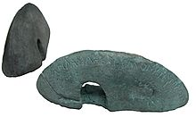
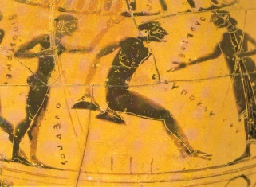

Slide 11
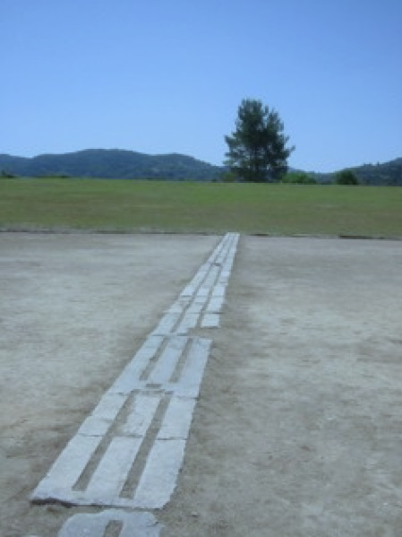
Běh
Na starověkých olympijských hrách existovaly čtyři běžecké disciplíny:
- stadiodromos (běh na délku jednoho stadia, cca 192,25 m)
- diaulos (běh na délku dvou stadií)
- dolichos (dálkový běh, délka mezi 6 a 24 stádii)
- hoplitodromos (běh ve zbroji těžkooděnců na délku stadia)
V pětiboji se běhalo na délku jednoho stadia
Běhalo se na písčité trati od jednoho konce na druhý (žádný ovál)
Řekové startovali v postoji ze startovacího „pražce“ (batér), pro zamezení předčasných startů užívali jednoduchý mechanismus s lankem

Slide 12
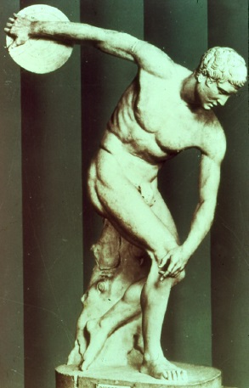
Hod diskem (diskos)
Disciplína velice podobná současnému hodu
Disk byl v historických dobách vyroben z kamene, železa a především z bronzu, na povrchu byl zdrsněn pískem pro lepší úchop, tvarově byl praktický totožný se současným
Z archeologických vykopávek se nám zachovalo mnoho disků (průměr mezi 16 a 36 cm, váha mezi 1,8 a 6,6 kg; pro srovnání současný disk váží 2 kg a má 22 cm v průměru), většina z nich však sloužila jako votivní dary bohům (jako poděkování po vítězství v soutěži)
Hmotnost a rozměry starověkých olympijských disků neznáme, jen víme, že byly tři a byly uchovány v pokladnici Sikyónu pod Kronovým pahorkem
„Na Ífitově disku je vypsáno příměří, jež Éliďané vyhlašují o olympijských hrách, a to nikoli rovně, avšak písmena běží na disku v kruhu.“ (Pausaniás 5,20,1)

Slide 13
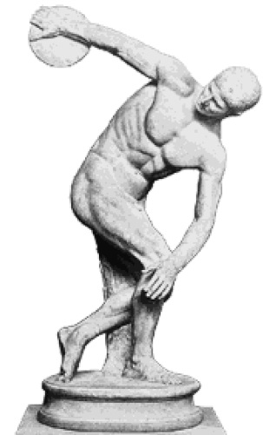
Technika hodu
Místo současného diskařského kruhu o průměru 2,5 metru házeli starověcí diskaři z vyvýšeného čtvercového prostoru (balbis) s kamenným prahem na kraji (ten nesměl přešlápnout)
Atlet měl nejspíše pět pokusů
S jistotou nemůžeme říci, jakou techniku hodu diskaři používali:
- hod bez otočky (pro tuto techniku mluví mnohem kratší vzdálenost hodu ve srovnání se současností a malé rozměry balbis, které vystačily zřejmě pouze na hod z místa)
- hod s otočkou (pro tuto techniku mluví rozbory zachovaných vázových maleb diskařů, které je mají zachycovat v polohách možných pouze u tohoto typu hodu)

Slide 14
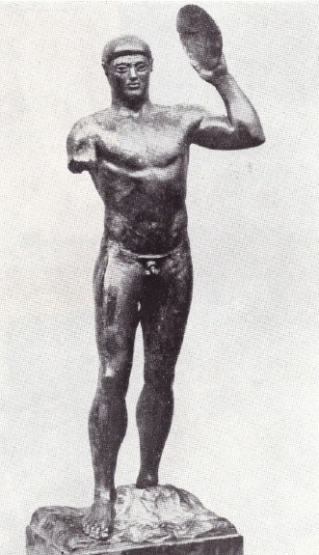
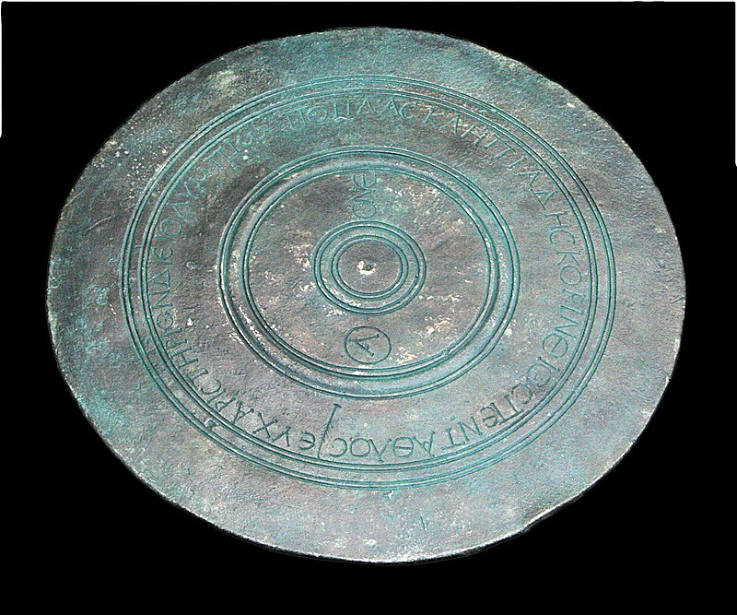

Slide 15
Hod oštěpem (akontion/akón)
Disciplína velice podobná současnému hodu, Řekové soutěžili v hodu do dálky (ekebolon) i hodu na terč (stochastikon, běžně za jízdy na koni), v pětiboji soutěžili v hodu do dálky
Oštěp byl vyroben ze dřeva jasanu nebo topolu, možná měl na konci i bronzovou špičku pro snazší zapíchnutí do země nebo terče
Podle výtvarných památek můžeme usoudit, že byl menší než současný (délka necelé dva metry, váha maximálně půl kilogramu, zatímco současný oštěp má okolo 2,5 metru a váží 800 gramů)
Místo současného pevného vázání byl antický oštěp vybaven kličkou z řemínku (ankylé), který byl obtočen v prostoru těžiště
Skrz tuto kličku prostrčil oštěpař prsty a jejich švihnutím během hodu dodal oštěpu rychlost a přesnost
Podobně jako dnes házeli oštěpaři s rozběhem, byl však zřejmě mnohem kratší (je ale také možné, že se vůbec nerozběhli)

Slide 16
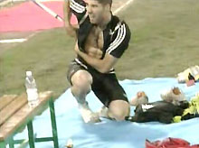
Případy úmrtí v hodu oštěpem
Antifón z Rhamnu – Druhá tetralogie: Obžaloba za neúmyslné zabití (případ chlapce zabitého jiným chlapcem při tréninku v hodu oštěpem)
„Mladý Xanthippos se proto velice rozhněval a tupil svého otce především tím, že veřejně pro smích vyprávěl o otcových zábavách a rozhovorech, jež míval se sofisty. Například když jednou kdosi při pětiboji neúmyslně zasáhl oštěpem Epitima Farsálského a usmrtil ho, řešil prý po celý den s Prótagorou problém, koho je třeba z hlediska absolutní spravedlnosti pokládat za viníka té nehody, zda oštěp, či spíše vrhače, nebo rozhodčí při závodu.“ (Plútarchos, Periklův životopis 36, 4–5)

Slide 17
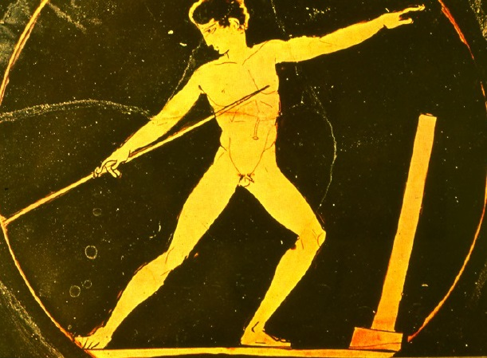

Slide 18
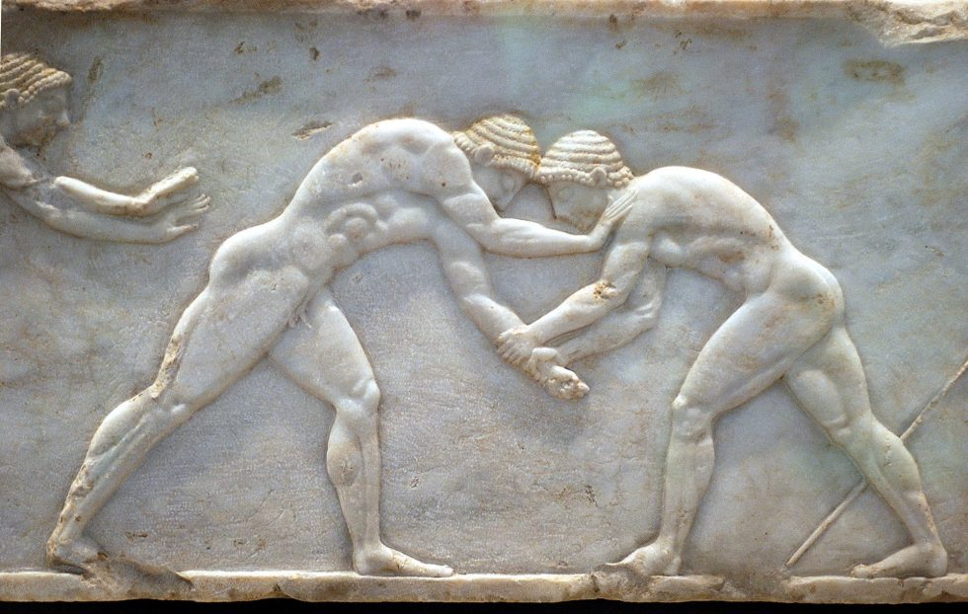
Zápas (palé)
Pravidla spíše připomínají volný styl než řecko-římský zápas
Zápasníci se před bojem namazali olivovým olejem a potřeli pískem, zápasili v mělké jámě zvané skamma
Údery pěstí, kopy, kousání, škrábání a ohrožování pohlavních orgánů byly zakázány, zápasilo se pouze v postoji (boj na zemi zde nebyl)
Škrcení a podtrhování nohou byly povolené techniky, ale zřejmě nebyly tak často užívány
Zcela běžné byly záruční, krční, břišní, křížní, bederní a podkolení chvaty, podtrhy a podrazy
Vítězem se stal ten, kdo poslal svého soupeře jako první třikrát na zem

Slide 19
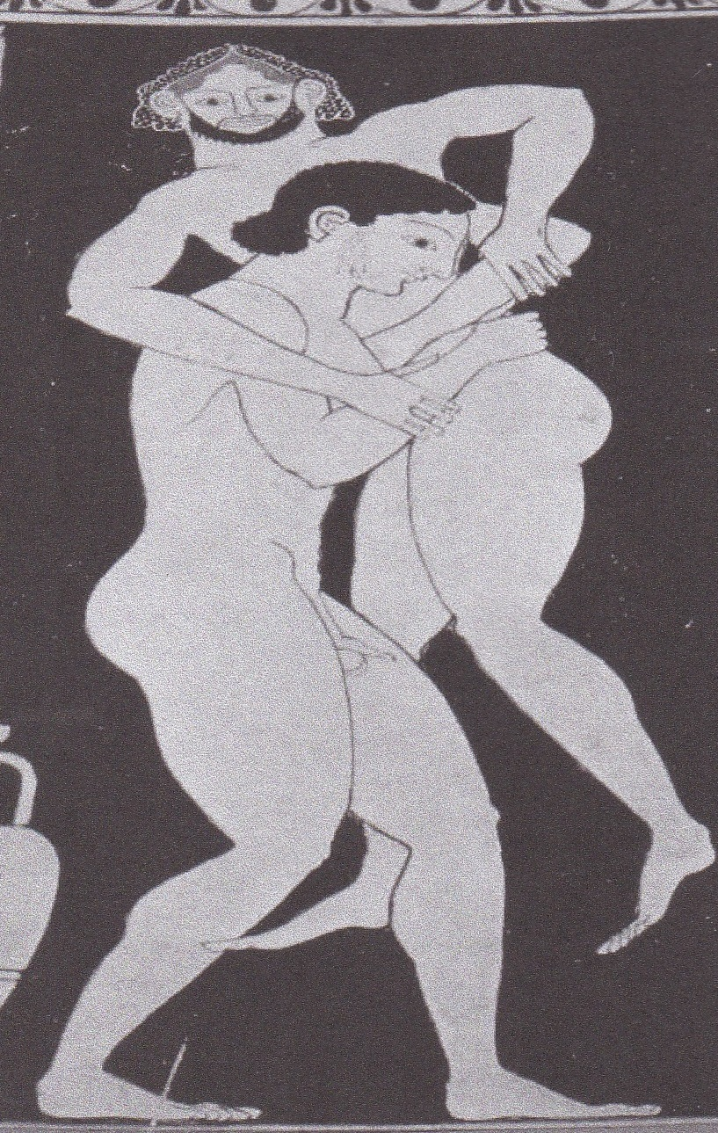
Vybrané zápasnické chvaty

Slide 20
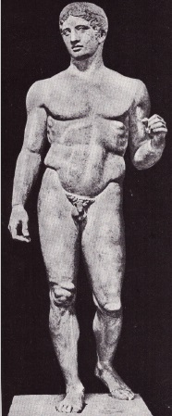
Figura ideálního pětibojaře
„Pětibojař by měl být spíše těžký než lehký a spíše lehký než těžký. Měl by být vysoký, dobře stavěný, s dobrým držením těla a osvalením, které není ani nadbytečné ani nedostačující. Jeho nohy by měly být spíše dlouhé než úměrné tělu a boky by měly být pružné kvůli prohýbání-se dozadu při hodu oštěpem, hodu diskem a skoku do dálky. Jeho skoky budou méně bolestivé a bude méně pravděpodobné, že si v těle něco zlomí, pokud dokáže měkce dopadnout tím, že pustí boky dolů. Je nutné, aby měl dlouhé ruce a prsty. Bude mnohem lépe házet diskem, když uchopí okraj disku prohlubní své ruky s dlouhými prsty, a bude mít méně problémů s hodem oštěpem, pokud jeho prsty nejsou tak krátké, aby nedosáhly na kličku oštěpu.“ (Filostratos, Gymnastikos 31)

Slide 21
Zachované sportovní výkony
Konkrétní sportovní výkony se nám zachovaly pouze u skoku do dálky a hodu diskem, z obou disciplín známe výkon z pýthijských her:
„Na soše pětibojaře Faylla z Krotónu stálo: ‚Padesát pět stop skočil Fayllos, v disku mu do sta chybělo pět.‘“ (byzantský slovník Suidás)
Protože pýthijská stopa měřila zhruba 29,7 cm, skočil Fayllos do dálky zhruba 16,33 m a diskem hodil 28,2 m
Z olympijských her nám zachoval kronikář Eusebios z Kaisareie ve svém výčtu olympijských vítězů (v kronice Chronicon) výkon běžce a pětibojaře Chiónida ze Sparty:
„Na devětadvacátých olympijských hrách (664 př. n. l.) vyhrál v běhu na jedno stadion Chionis ze Sparty. Jeho skok měřil do dálky dvaapadesát stop.“
Olympijská stopa měla na délku asi 32 cm, Chiónis tedy doskočil na 16,64 m
Flegyás z Písy měl přehodit diskem řeku Alfeios (Publius Papinius Statius, Thebais 6,668–679)

Slide 22
Metoda určení vítěze
Největší záhadou spojenou s antickým pětibojem je způsob, jakým byl vybrán konečný vítěz
Řekové jistě nepoužívali současnou metodu užívanou v desetiboji a sedmiboji – přepočet výkonů na body a jejich následný součet
Patrně stačilo k celkovému vítězství vyhrát ve třech disciplínách:
„Tísamenovi, původem Éliďanu z rodu Iamovců, bylo věštěno, že se zaskvěje vítězstvím v pěti zápasech. I podstoupil tedy v Olympii pětiboj, byl však poražen, ačkoli byl ve dvou utkáních první na místě. Zvítězil totiž v běhu a ve skoku nad Hierónymem z Andru. Tento muž ho zdolal v zápase a tu Tísamenos pochopil, že ho věštba i vítězství ošálily a že mu bůh dopřává zvítězit v pěti zápasech válečných.“ (Pausaniás, 3,11,6)
Rovněž bylo zjevně možné vyhrát v pětiboji v případě vítězství v jedné disciplíně a zisku druhého místa v ostatních disciplínách (pokud v nich zvítězil vždy jiný atlet), jak nám naznačuje již zmíněný Apollodórův příběh o Iásonově turnaji

Slide 23
Nejúspěšnější olympijští pětibojaři
Co do počtu olympijských prvenství byl nejlepším pětibojařem Gorgos z Élidy:
„…a vedle Eutelida je umístěn Éliďan Gorgos. Tomuto Gorgovi bylo dopřáno jako jedinému člověku až do mé doby získat v Olympii čtyři vítězství v pětiboji a ještě po jednom vítězství v diaulu a v běhu ve zbroji.“ (Pausaniás 6,15,9)
Třech vítězství na OH dosáhl spartský pětibojař Filombrotos (676, 672 a 668 př. n. l.)
Dvou prvenství ze známých pětibojařů dosáhli Theopompos z Héraie (484 a 480 př. n. l.), Ailios Granianos ze Sikyónu (137 a 141, na prvních hrách vyhrál i v diaulu a hoplitodromu), Démétrios ze Salamíny (229 a 233, na obou hrách a ještě na hrách roku 237 vyhrál i ve stadiodromu) a Aischinés z Élidy (datum neznámé)

Slide 24
Ikkos z Tarentu – Atlet, trenér, vědec, filozof
Ikkos zvítězil sice jenom jednou v olympijském pětiboji (444 př. n. l.), proslavil se však především později jako jeden z prvních, kteří postavili trénink na vědecké bázi:
„Tarenťan Ikkos, syn Níkolaidův, získal olympijský vínek za pětiboj a později prý se stal nejlepším cvičitelem své doby.“ (Pausaniás 6,10,5)
„Sofistické umění je podle mého mínění staré, ale ti, kdo se jím ve starém věku zabývali, je ze strachu před nenávistí s ním spojenou zastírali a zakrývali jinými uměními.(…) Někteří, jak jsem slyšel, i tělesným cvičením, jako Ikkos z Tarentu…“ (Platón, Prótagoras 316d)
„Což z doslechu nevíme o Ikkovi z Tarentu, co podnikal kvůli závodu v Olympii i kvůli dalším závodům? Z touhy po vítězství v nich si osvojil potřebnou schopnost a s ní spojené vědomí, mužnost v duši, jak se říká. Po celou dobu svého vrcholného cvičení se ani nedotknul žádné ženy, ba ani kluka.“ (Platón, Zákony VIII 839e–840a)
„Všimněme si, že zápasník Ikkos z Tarentu začal jako první žít skromně během období tréninku. Přežíval na přísné dietě a zcela vynechal Afrodítiny požitky.“ (Klaudios Ailiános, Poikilé historia 11,3)

Slide 25
Fayllos z Krotónu – pětibojař a válečník
Fayllos nevybojoval žádné olympijské vítězství, ale dvakrát se mu podařilo uspět na pýthijských hrách v pětiboji a jednou ve stadiodromu (zřejmě někdy na začátku 5. století př. n. l.), zachoval se nám jeho výkon v hodu diskem a skoku do dálky
Proslul však především jako válečník:
„Z těch, kdo sídleli ještě dále, přišli Řecku na pomoc v nebezpečí pouze Krotónští s jednou lodí, které velel Fayllos, trojnásobný vítěz v hrách pýthijských. Krotónští jsou původem z Achaje.“ (Hérodotos 8,47)
„Krotónský Fayllos nezvítězil v Olympii, v pýthijských hrách se však vyznamenal dvakrát v pětiboji a potřetí v běhu. Do boje proti Médům vystrojil vlastním nákladem koráb, do něhož usadil ty Krotónské, kteří se právě zdržovali v Helladě. Ten má v Delfách sochu.“ (Pausaniás 10,9,2)
„Poslal i Krotónským do Itálie část kořisti, poctívaje tak horlivost a udatnost atleta Faylla, jenž za řecko-perských válek, kdy ostatní Italióti uznali Řecko za ztracené, s lodí na vlastní náklad vystrojenou připlul k Salamíně, aby se účastnil boje. Tak velice byl pozorný ke každé zdatnosti a strážcem a přítelem krásných činů.“ (Plútarchos, Alexandrův životopis 34)
„Fayllos byl všemi obdivován. Vyhrál totiž třikrát na hrách v Delfách a zajal lodě, které Asie vyslala.“ (nápis na zachovaném podstavci Fayllovy sochy na athénské Akropoli)

Slide 26
Kritika pětibojařů
„Jestli kdo hbitostí nohou z her výhru dokázal získat anebo pětiboj tam, kde Diův háj svatý se u Písy v Olympii rozrůstá (…) možná, že občanů oči v něm slavného héroje vidí, možná, že při svátcích i čestné místo mu přidělí též, snad ho pak na vlastní účet obec dá stravovat. (…) Míň však než mně mu to patří. (…) Neboť i když má snad obec chlapíka s mistrnou pěstí, jenž zvládne pětiboj anebo umí se v zápase rvát, či rychlé nohy má – čímž nejvíc slávy se získává ze všeho, oč na hrách může zápolit urostlý muž – tím obci nepřidá nic, ani jí nezlepší řády.“ (Xenofanés z Kolofónu, Fragment 2)
„Ze všech nesčetných zel, které zamořují Řecko, není horšího nad atlety. Především neučí se správně žít, a jak by také mohli? Jestliže je někdo otrokem své huby jen a slouží břichu, může rozmnožit svůj majetek, jenž zdědil po svém otci? (…) Neboť jaký muž ubránil svou otčinu tím, že získal věnec za skvělé zápasení, rychlý běh, vrh diskem nebo krásnou ránu do čelisti? Budou snad muži bojovat s nepřítelem s diskem v ruce, či snad vyženou nepřítele z otčiny ranami pěstí do štítů? Nikdo, kdo stojí před železnými zbraněmi, není tak hloupý.“ (Euripidés, Autolykos – Fragment 282, citován u Athénaia z Naukratidy, Deipnosofistai X,413c)

Slide 27
Podobnost pětibojů
Antický pětiboj | Moderní pětiboj
běh | střelba
skok do dálky | šerm
hod diskem | plavání
hod oštěpem | jízda na koni
zápas | přespolní běh

Slide 28
Děkuji vám za milou pozornost! ☺

